Slide 1
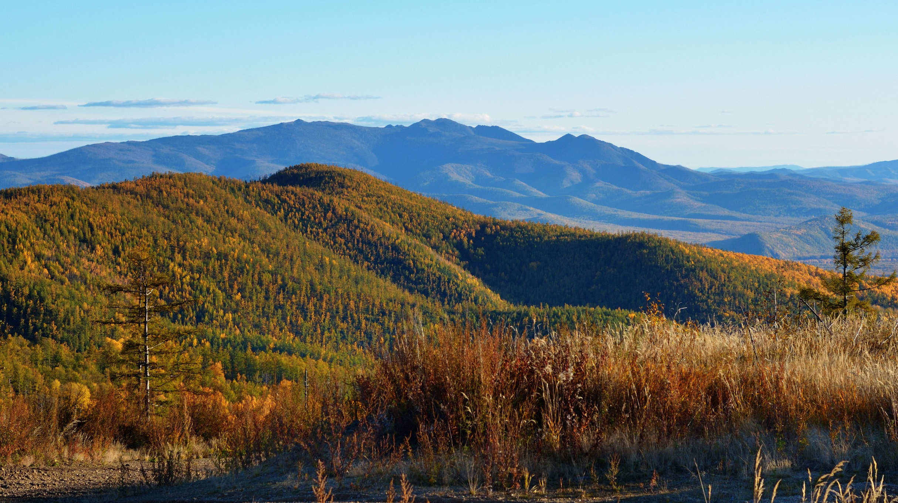
Склоновый рельеф.
Гравитация, перенос, аккумуляция, денудация

Slide 2
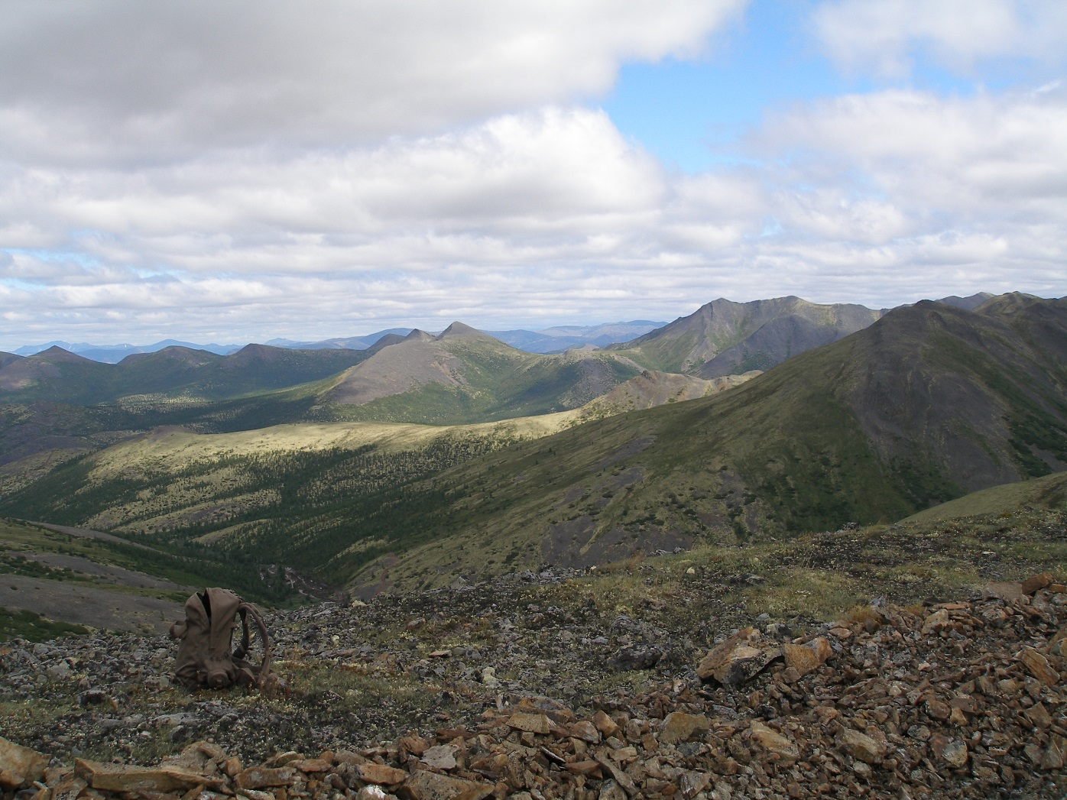
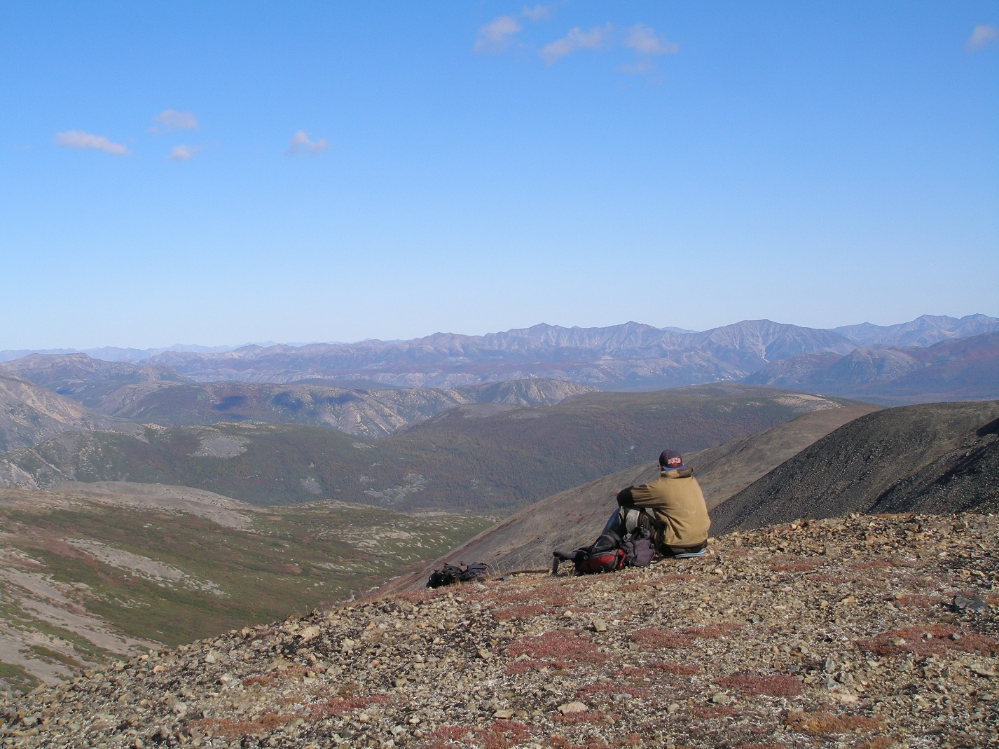
Горный рельеф. Склоны крутые и пологие

Slide 3
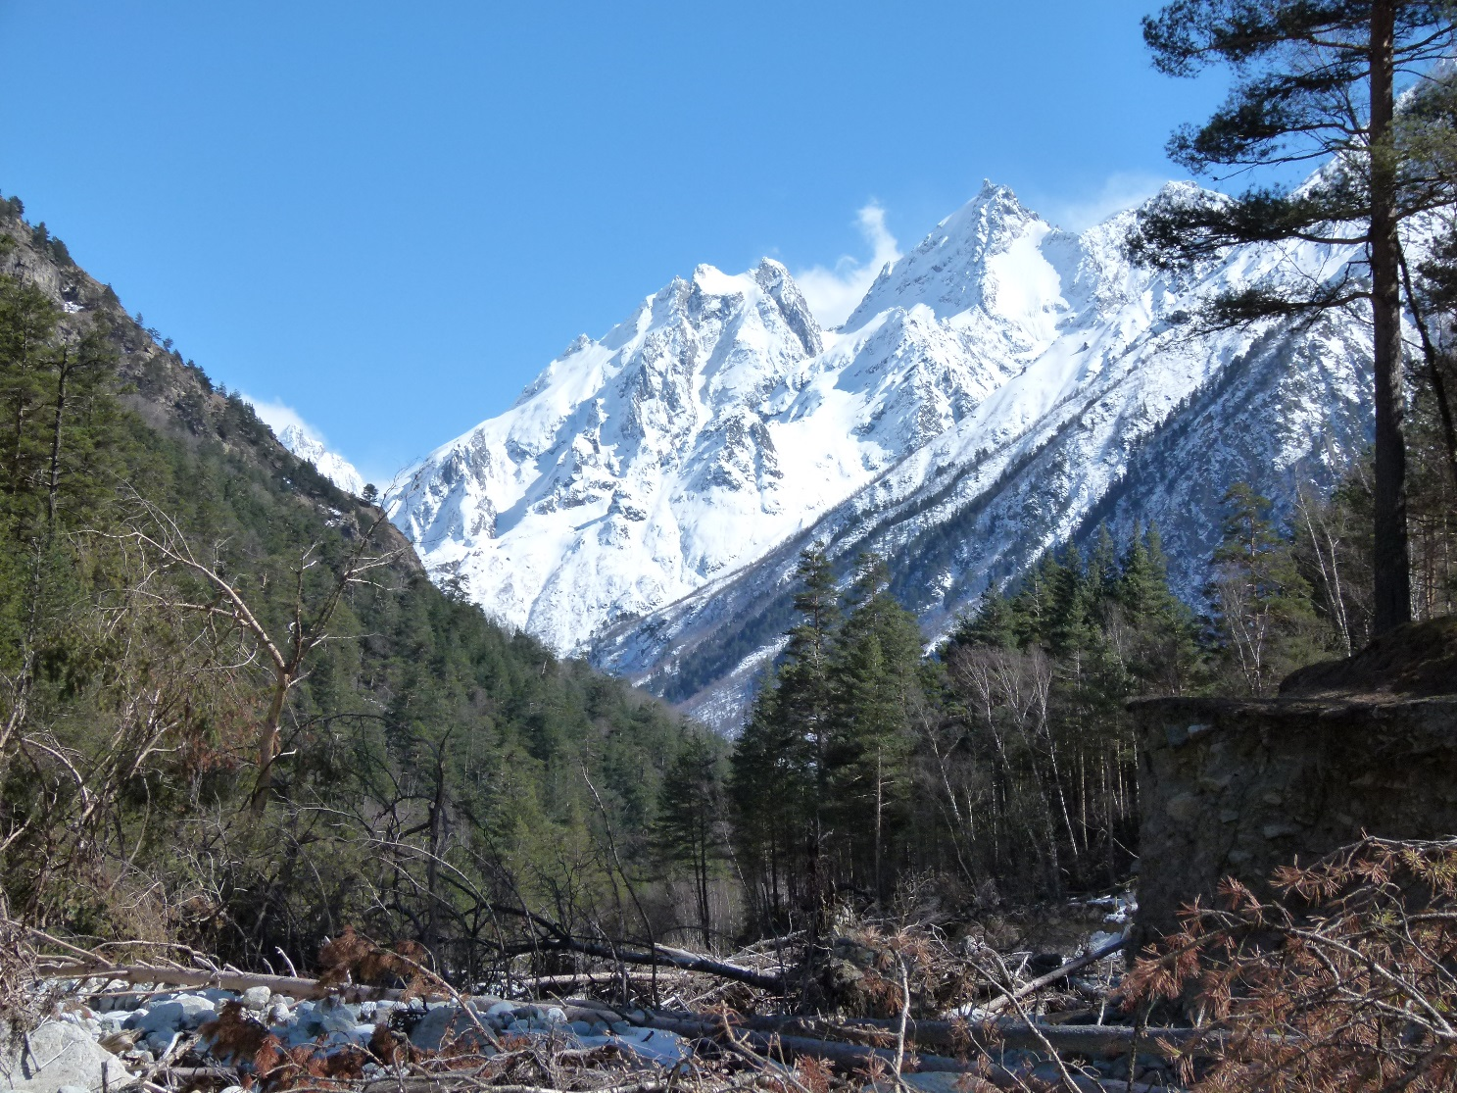
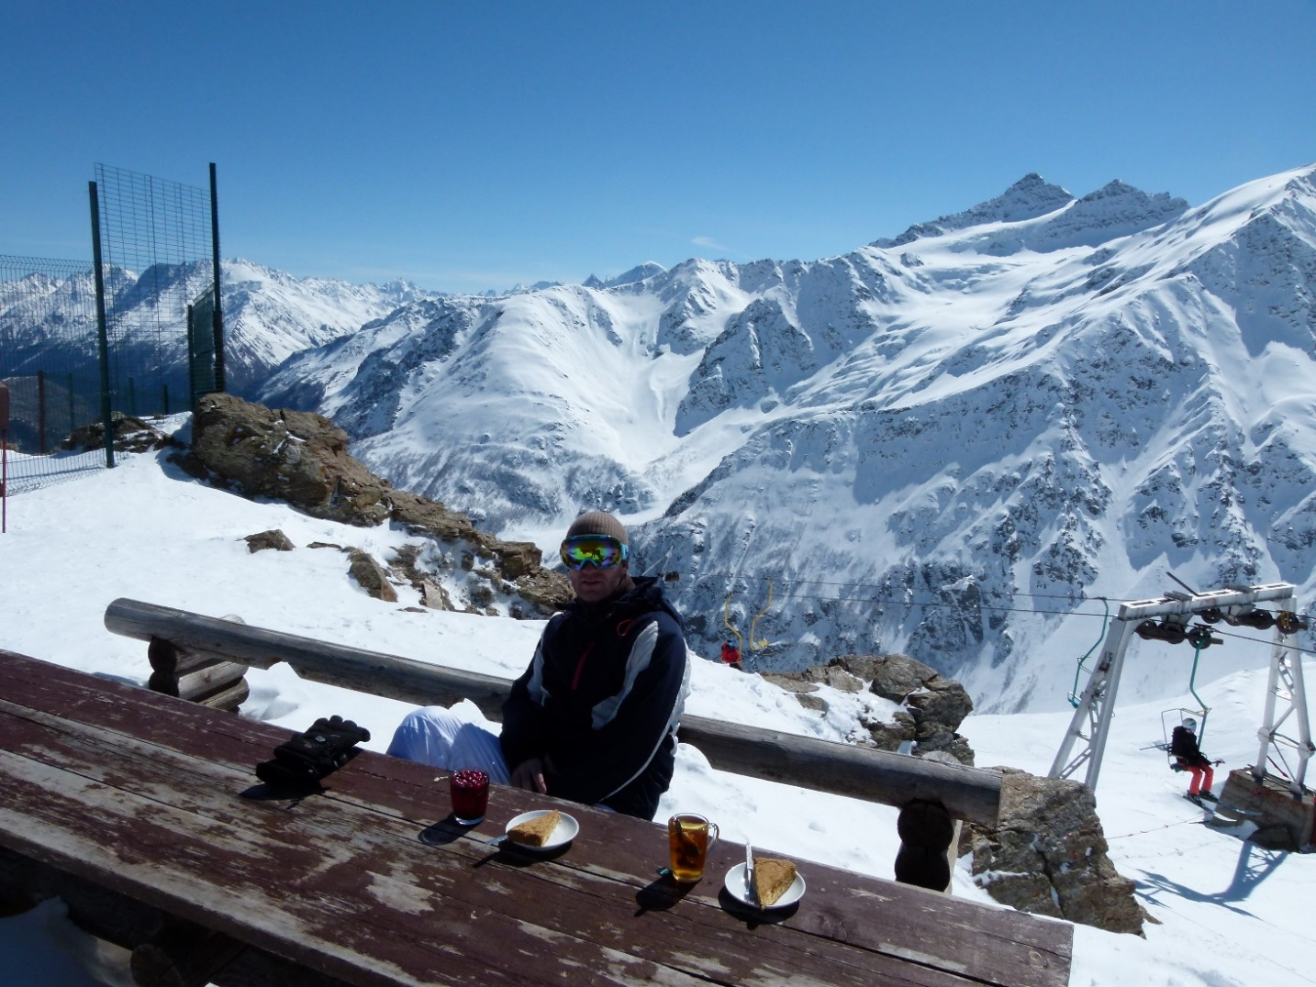
Горный интенсивно расчлененный рельеф. Кавказ,
Кабардино-Балкария, на границе с Грузией

Slide 4
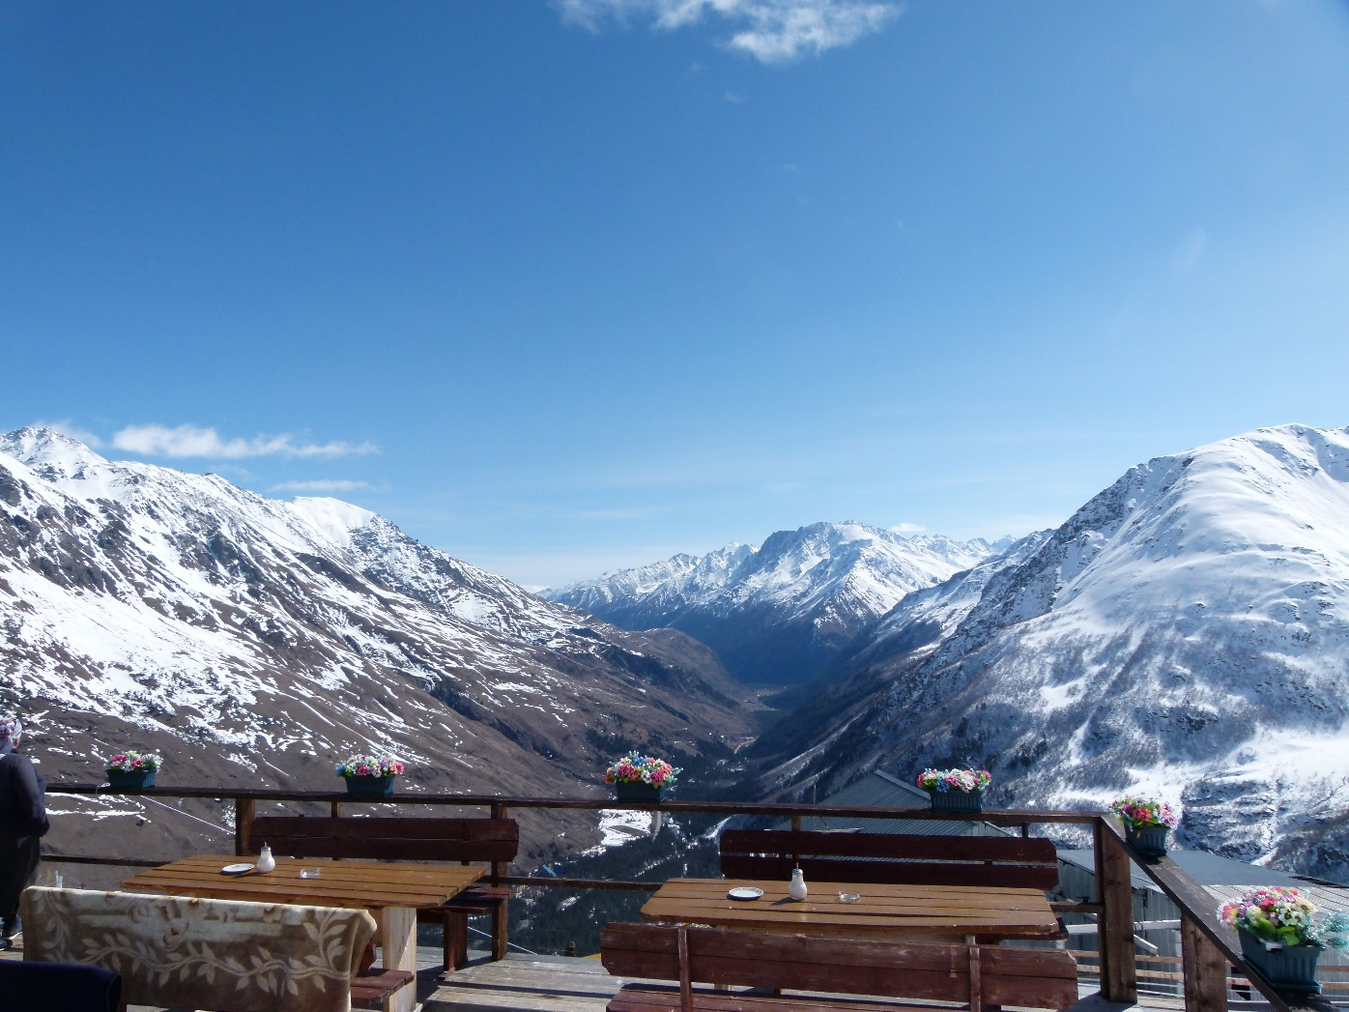
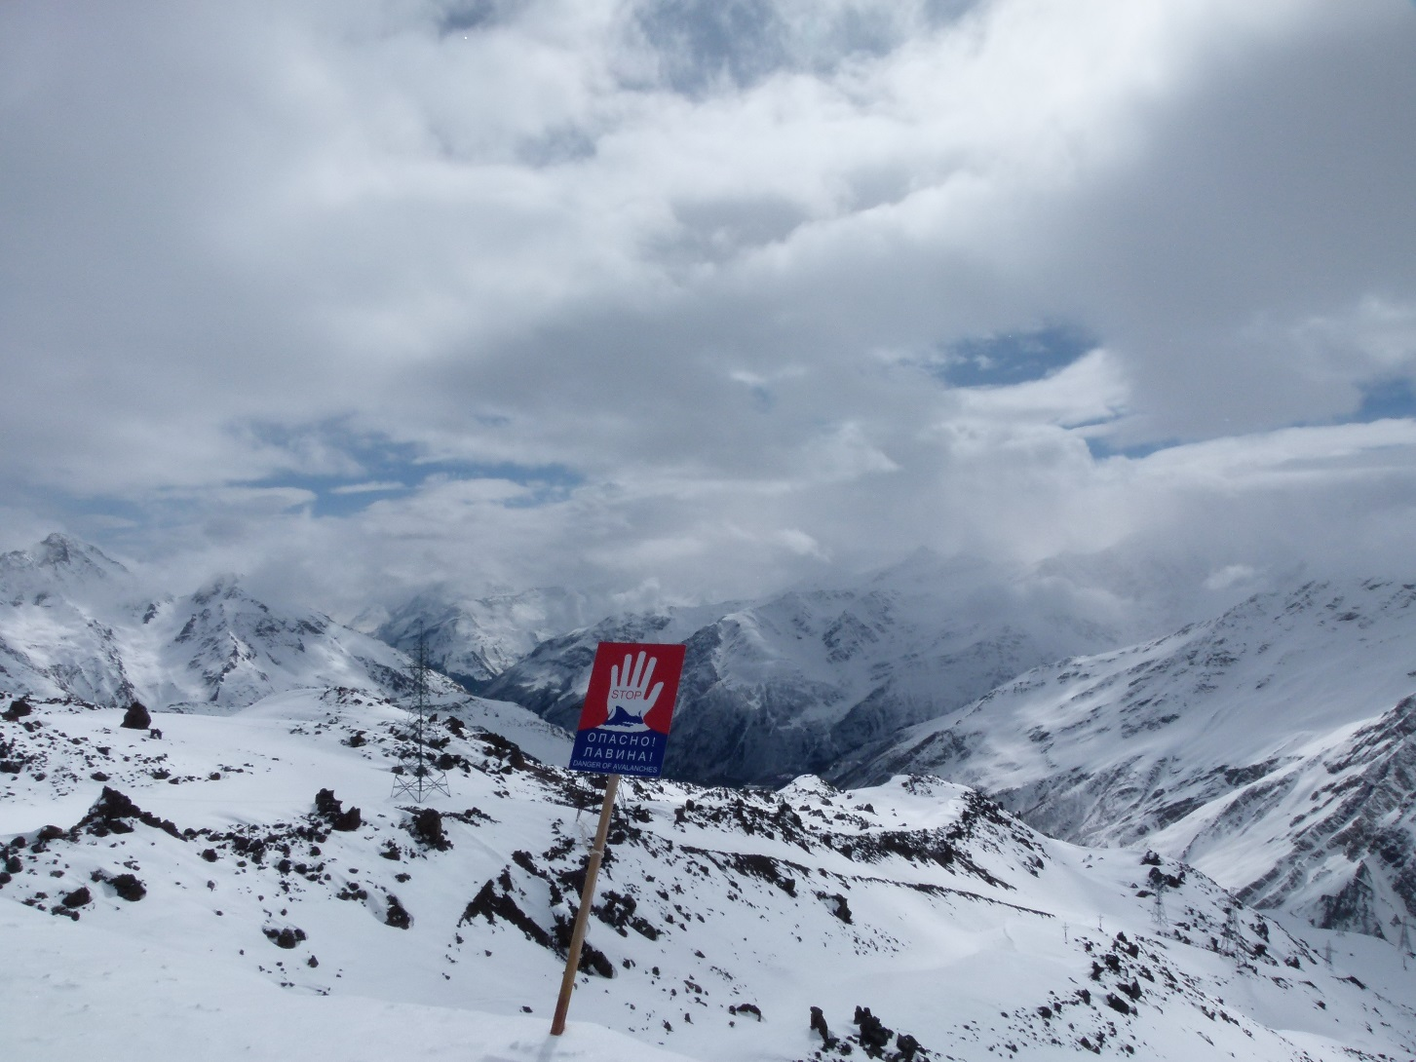
Горный интенсивно расчлененный рельеф. Кавказ, Кабардино-Балкария. Вид с горы Чегет (слева), склон Эльбруса (справа)

Slide 5
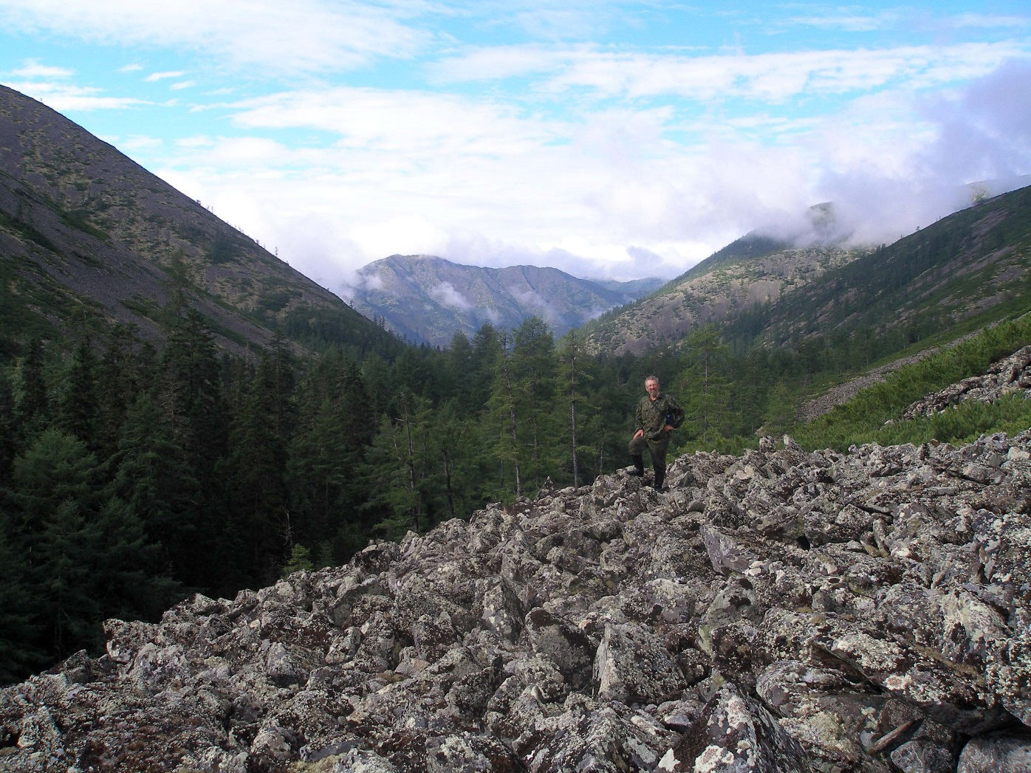
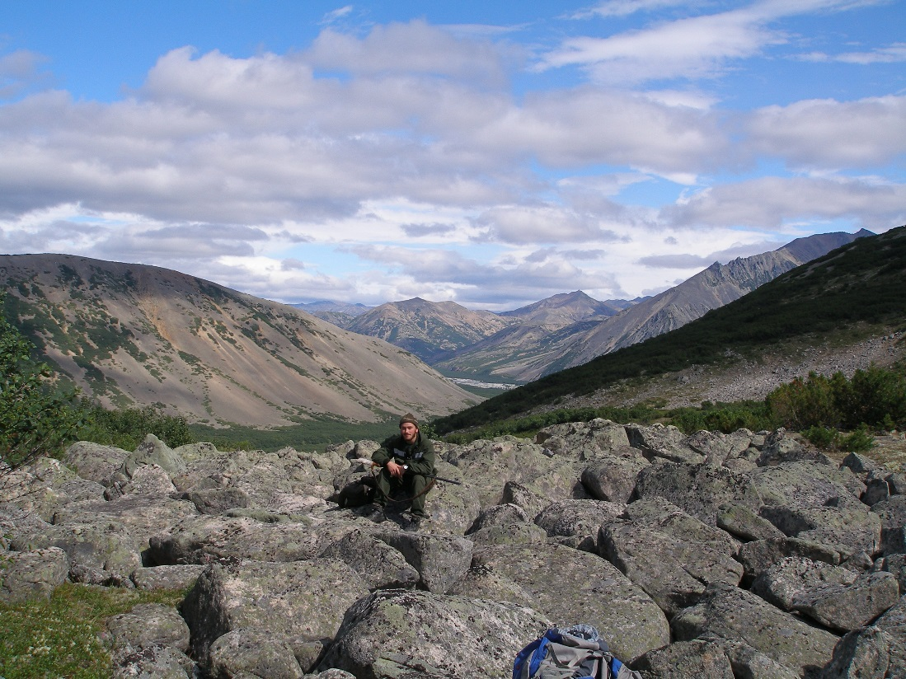
Склоновые процессы
Морозное выветривание, перемещение глыб и обломков

Slide 6
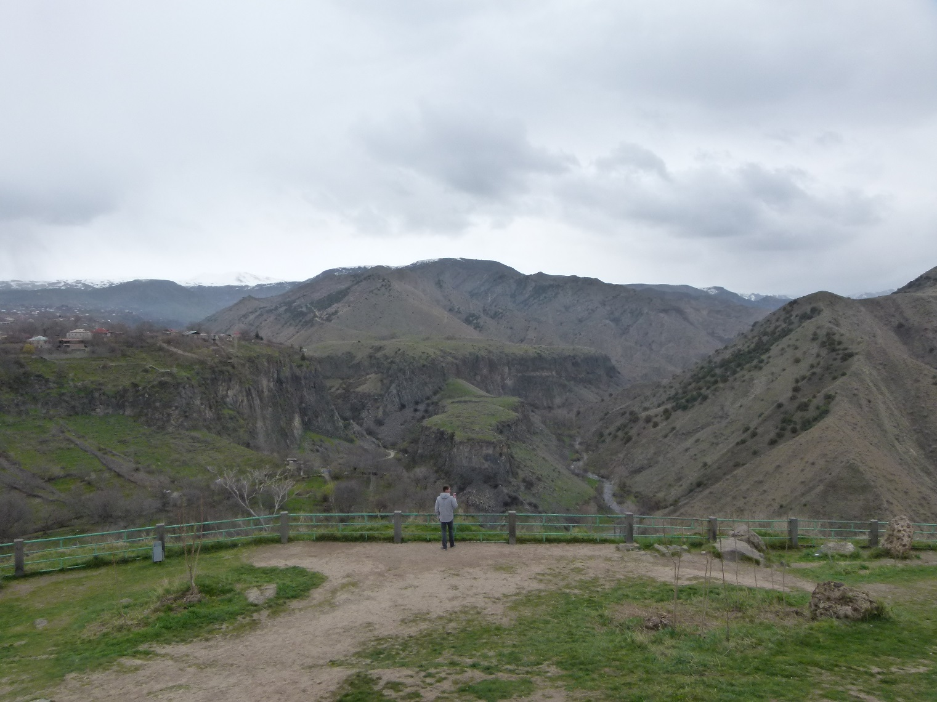
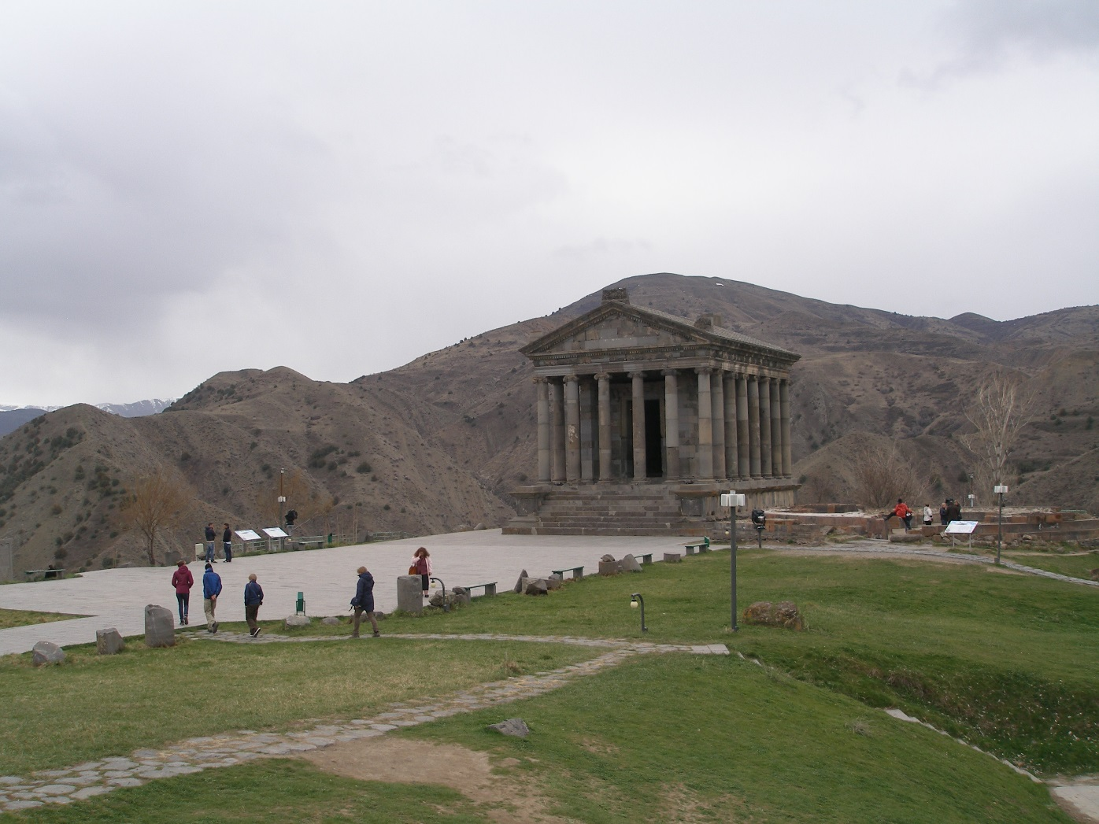
Сочетание пологих плато и крутосклонных горных форм. Армения, Гегард

Slide 7
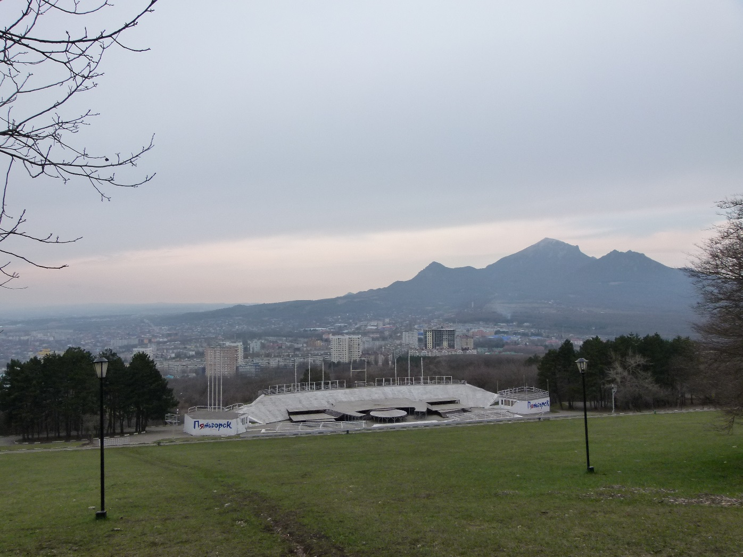
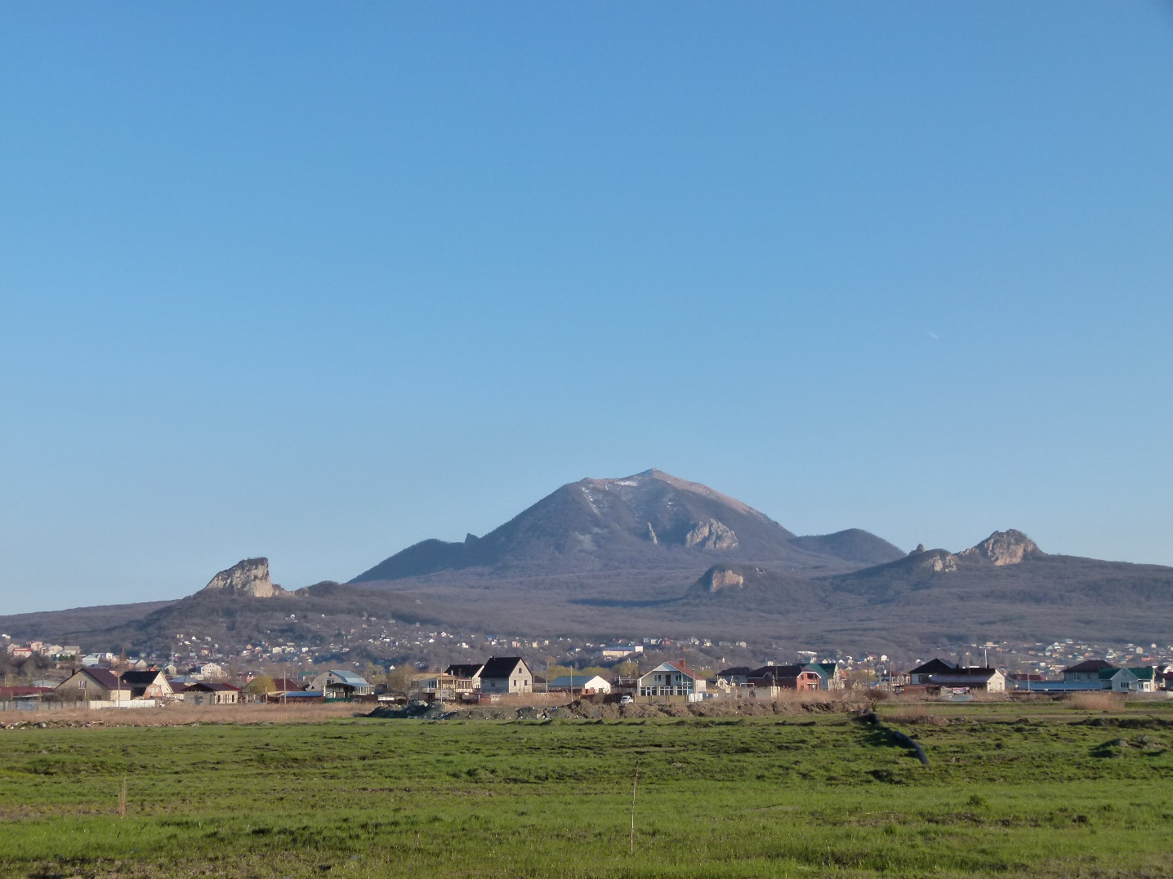
Препарированные формы. Предгорья Кавказа.
Слева – Пятигорск, справа - Железноводск

Slide 8
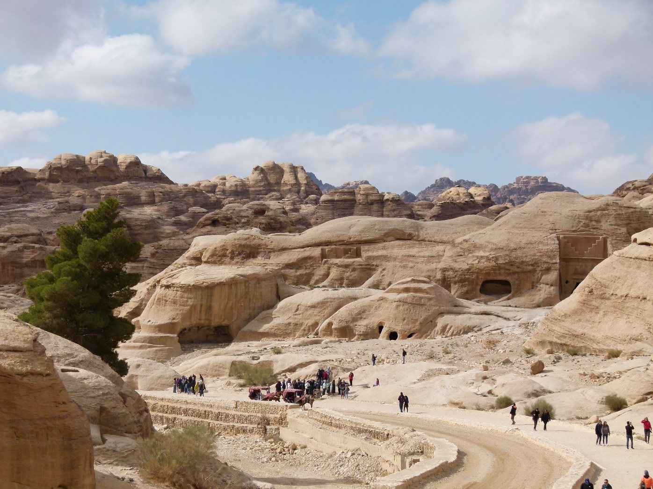
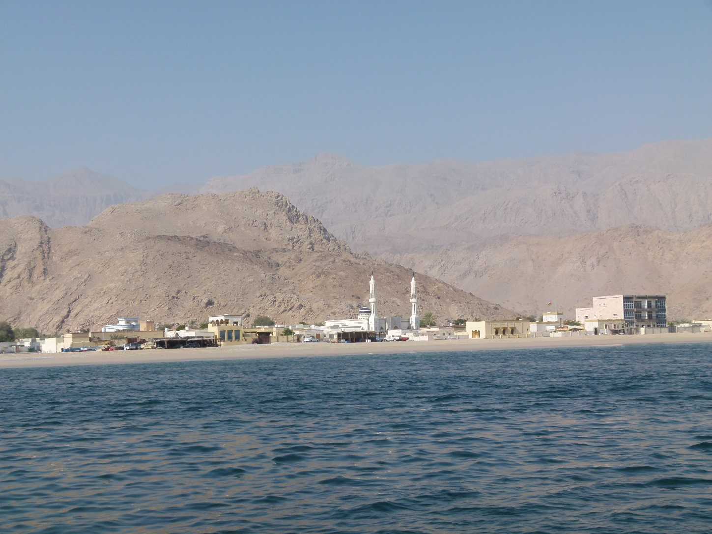
Избирательная эрозия и денудация. Иордания
Горы аридной зоны
Крутосклонный каменистый рельеф. Оман

Slide 9
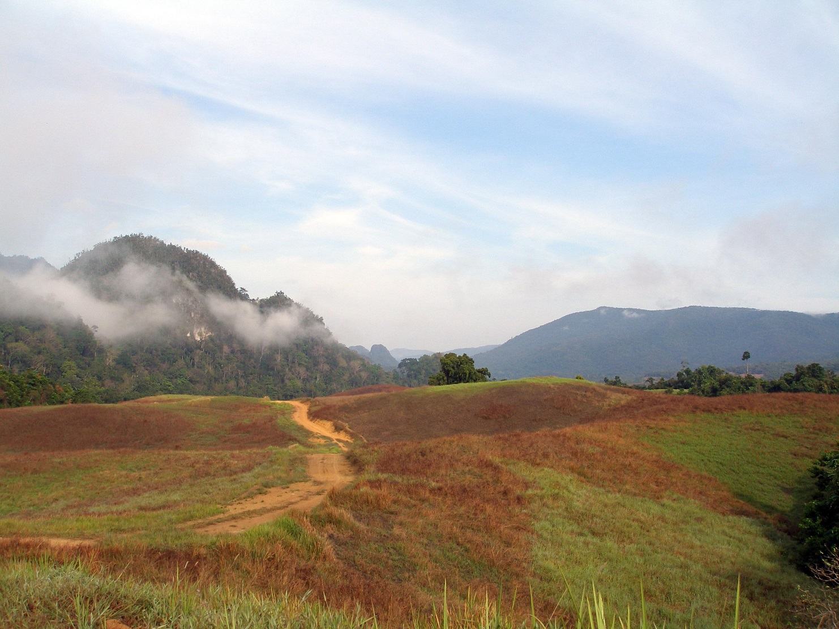
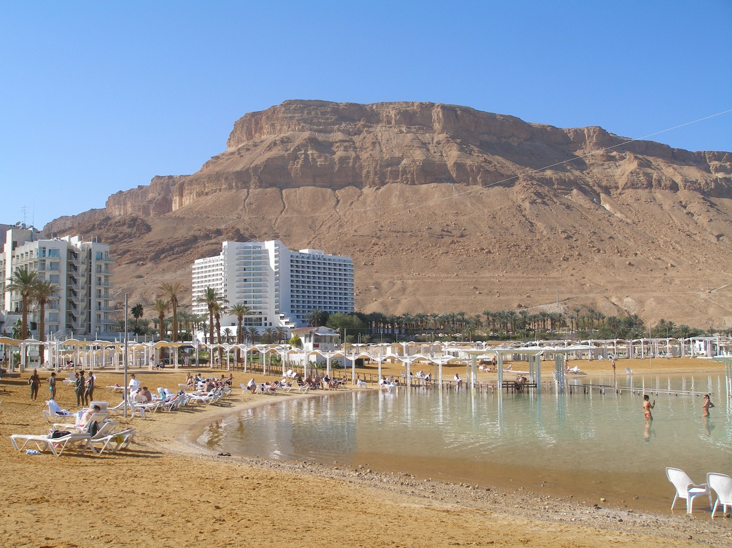
Рельеф плато (Израиль, Мертвое море). Результат тектонического подъема
Влияние неотектонических движений
Сочетание рельефа крутых гор и долин (горстов и грабенов). Индонезия, о. Сулавеси

Slide 10
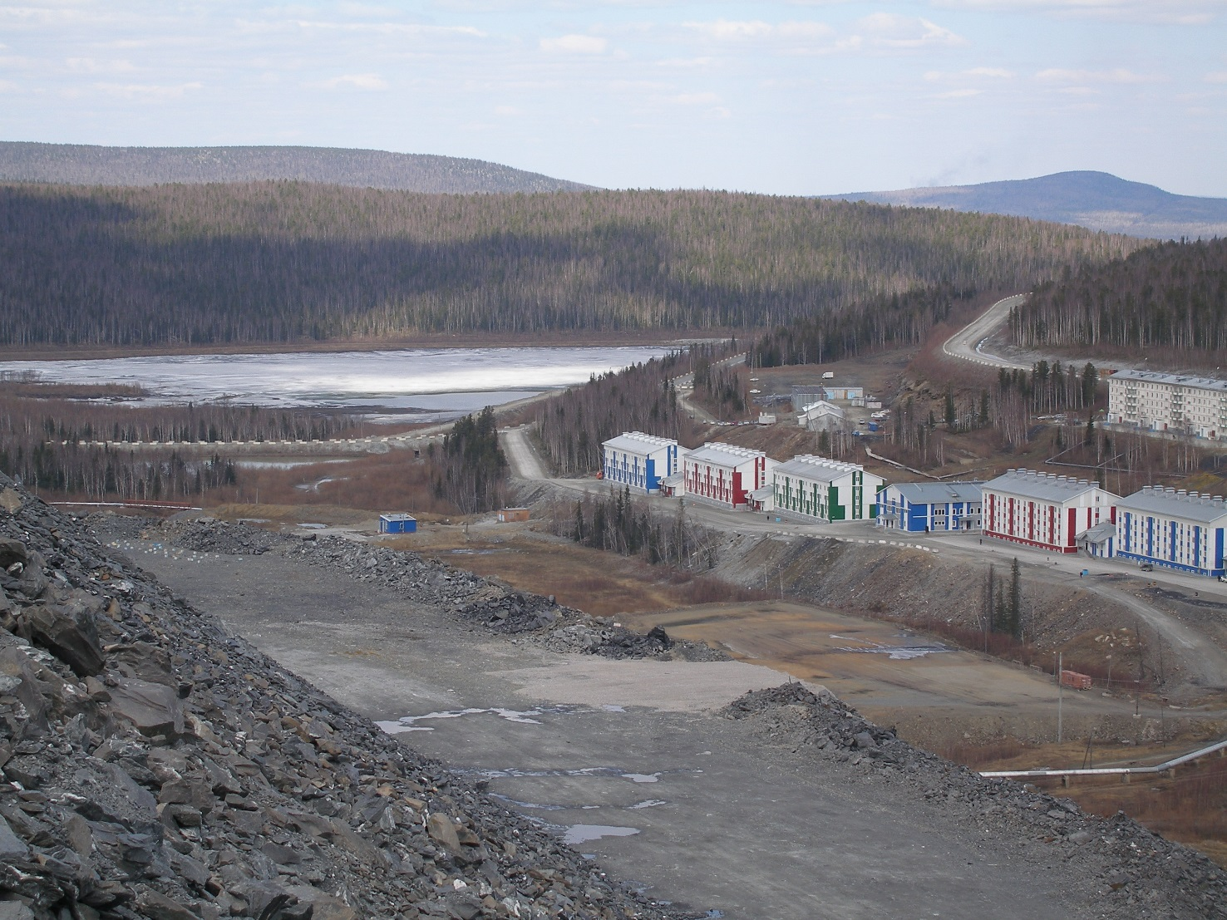
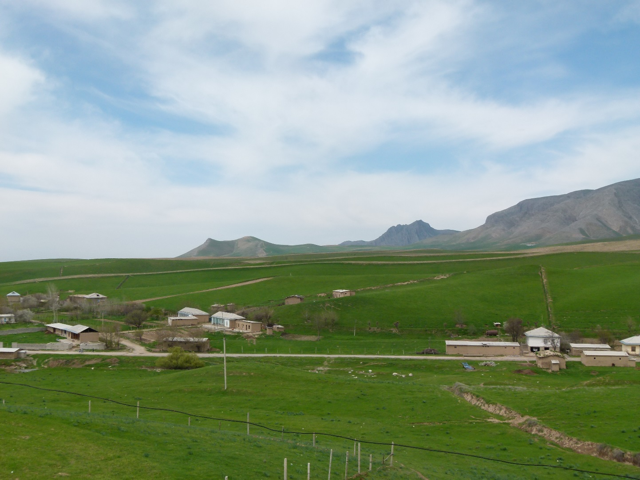
Низкогорный рельеф. Енисейский кряж, Красноярский край
Предгорья Зеравшанского хребта. Узбекистан

Slide 11
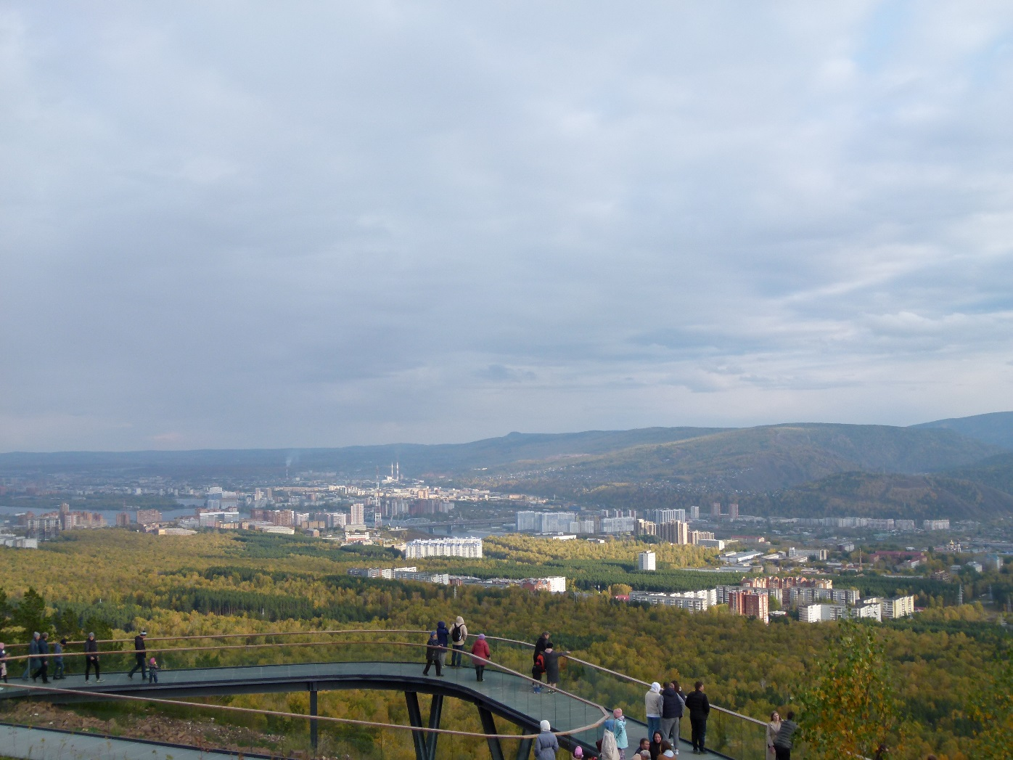
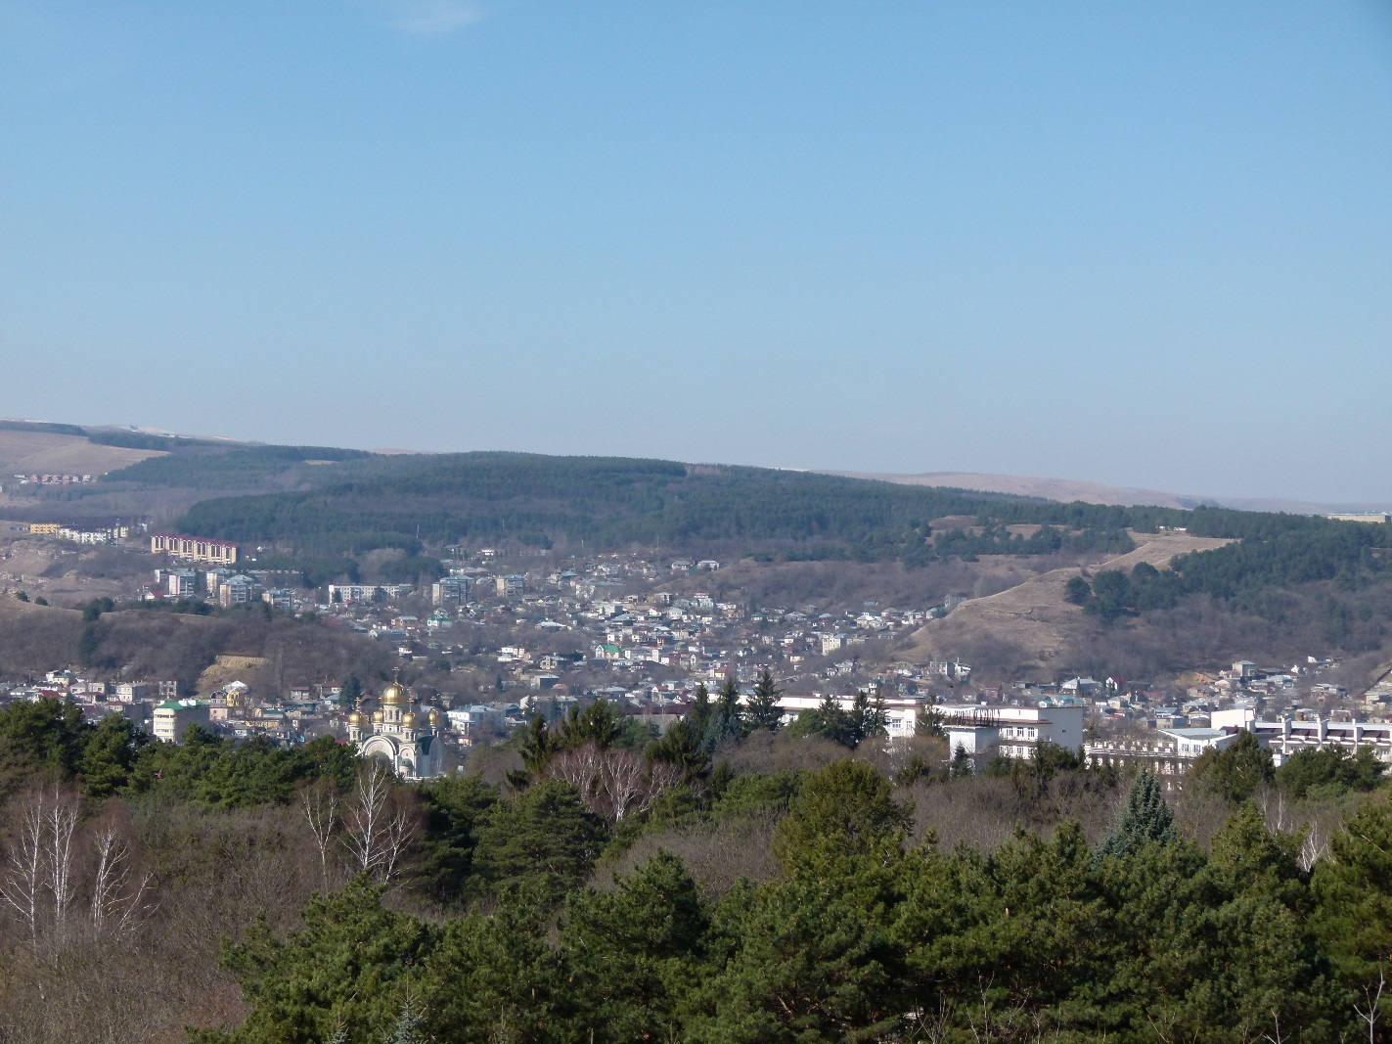
Низкогорный рельеф. Район Красноярска
Предгорья Кавказа. Кисловодск

Slide 12
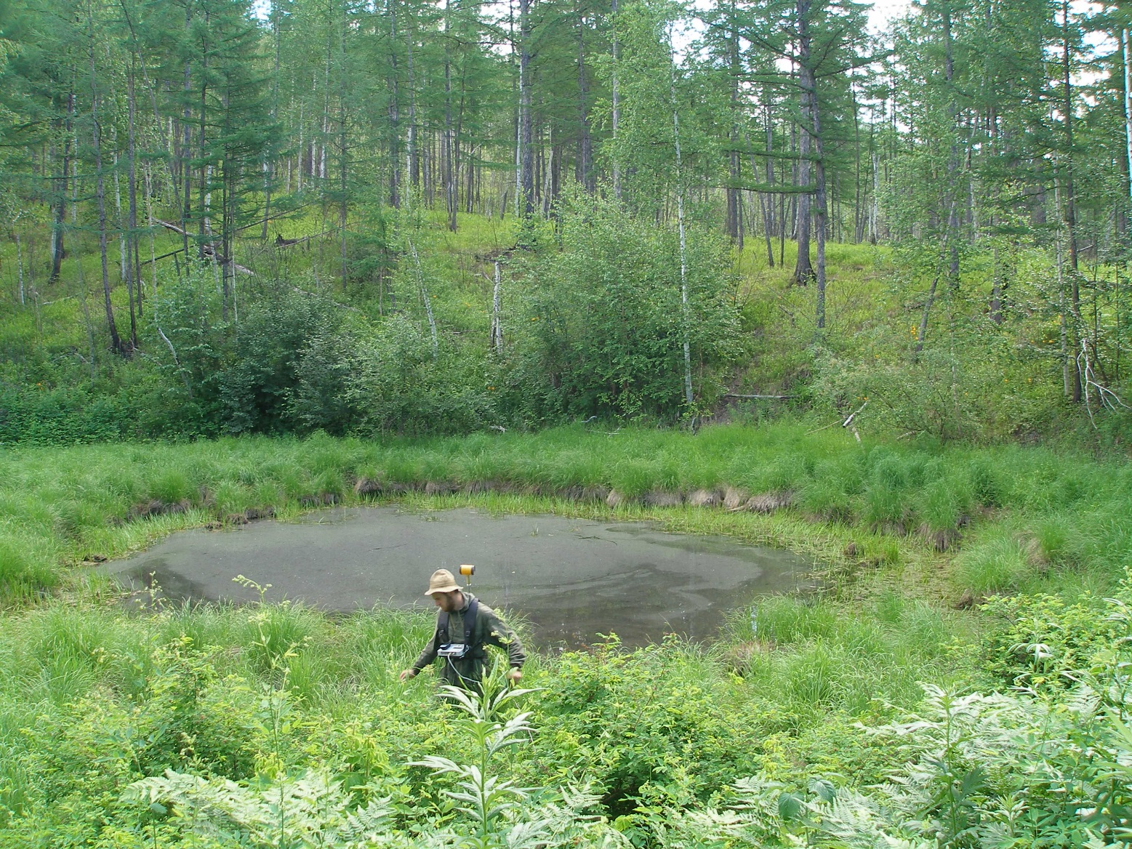
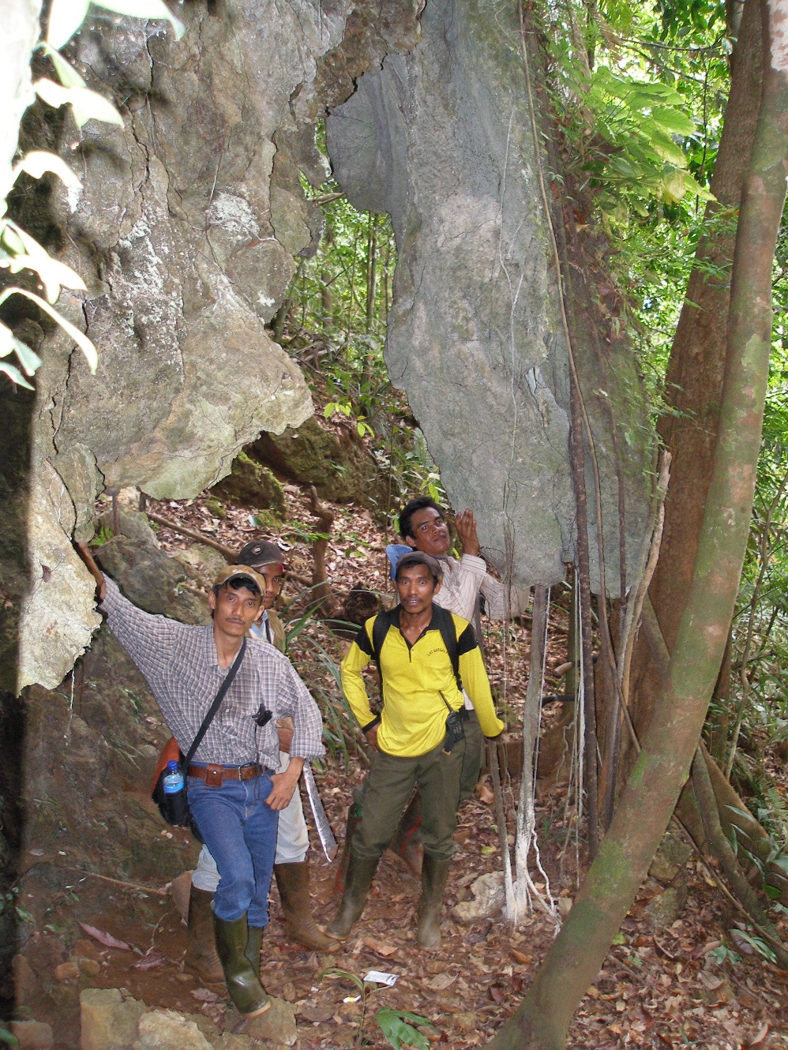
Карстовый рельеф, импактный рельеф
Сталактиты на скалах, о. Бутон, Индонезия
Метеоритный кратер, Хабаровский край
Выщелачивание, аккумуляция
Взрывной, аккумулятивный

Slide 13
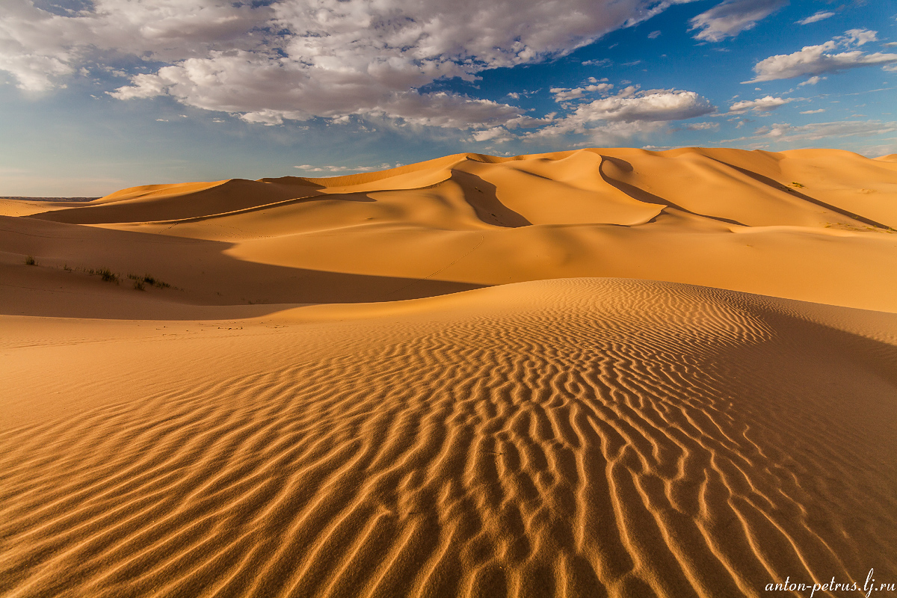
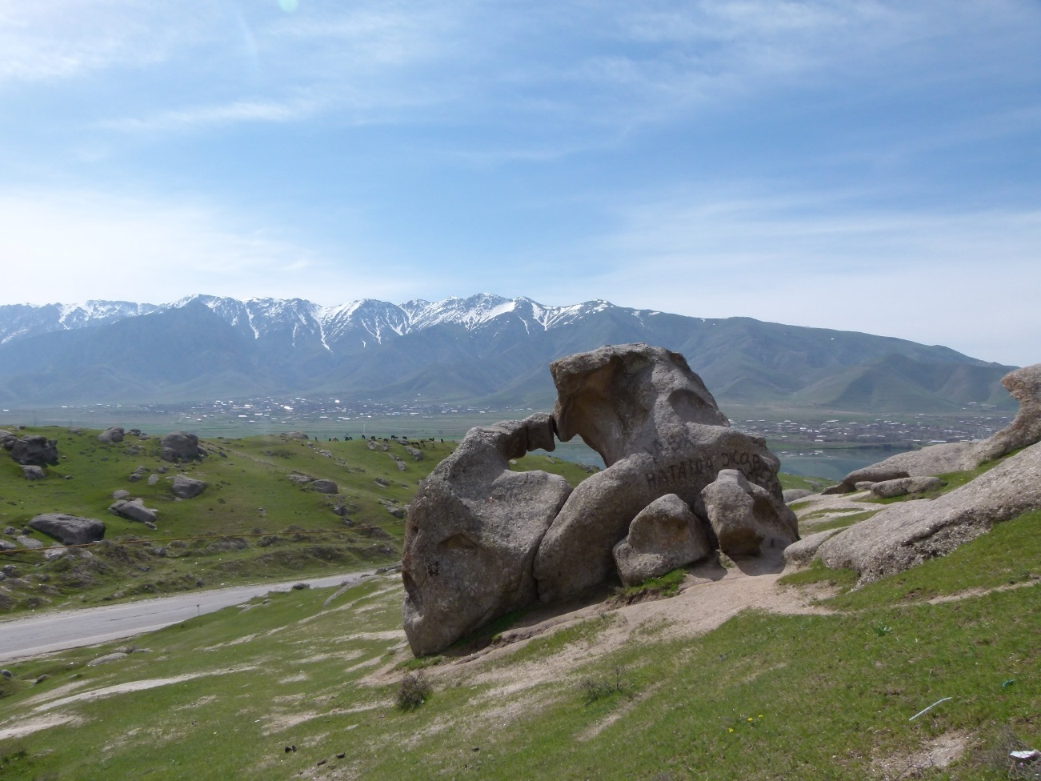
Дефляция (ветровая эрозия, коррозия)
Барханы
Узбекистан. Выветривание гранитов

Slide 14
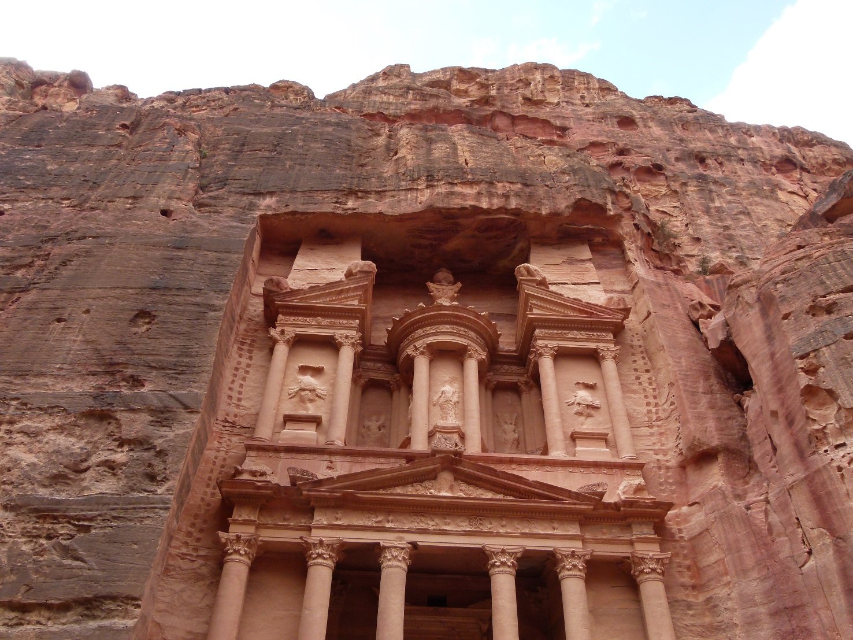
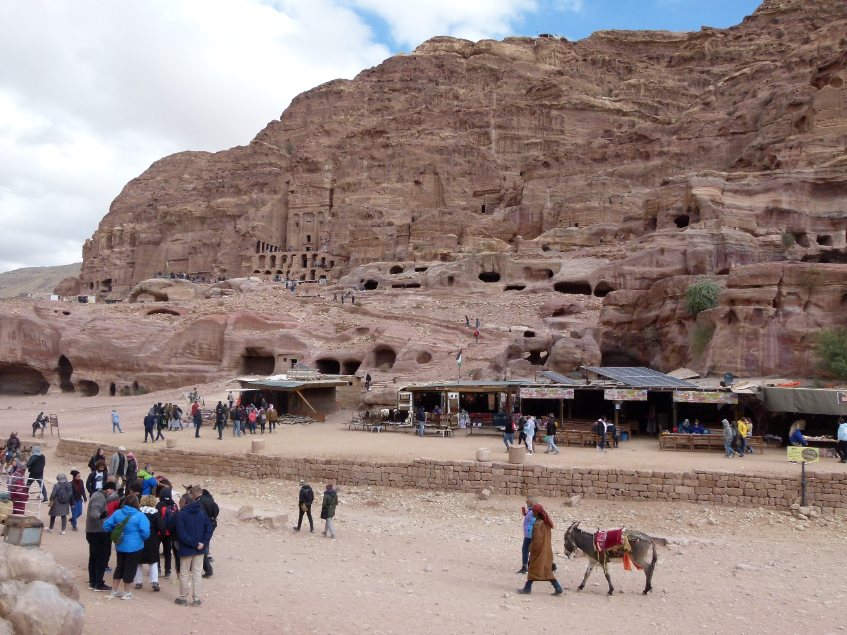
Антропогенный
Петра, Иордания. XII в. до н.э.
Денудация, аккумуляция

Slide 15
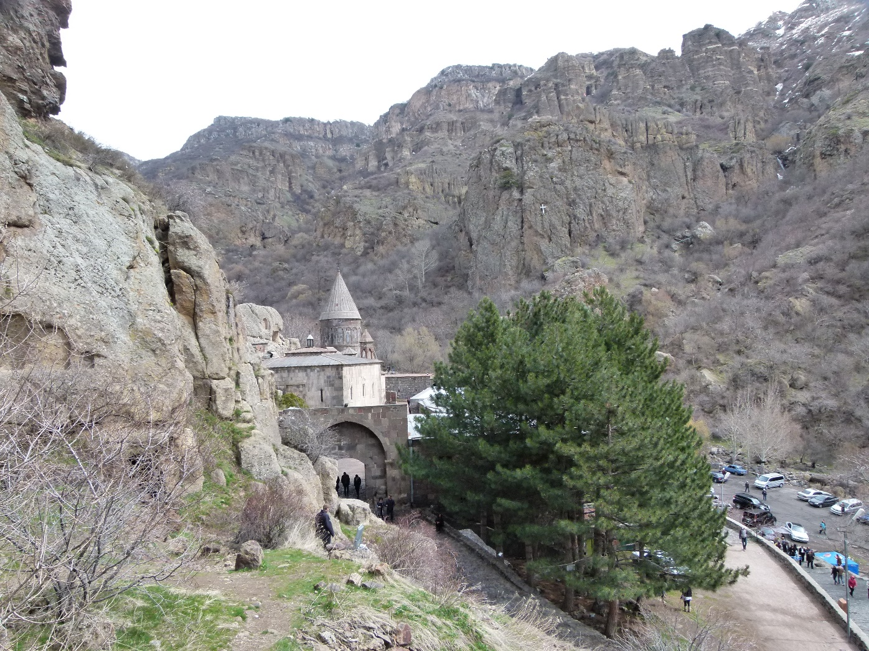
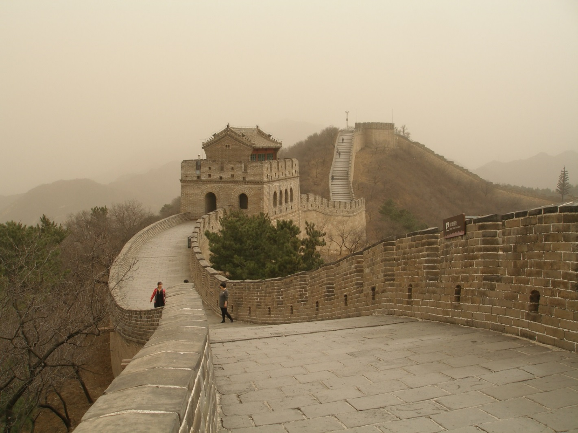
Человек «вписывается» в рельеф и меняет его
Армения. Храмовый комплекс Гегард (1215г)
Великая китайская стена III в. до н.э.

Slide 16
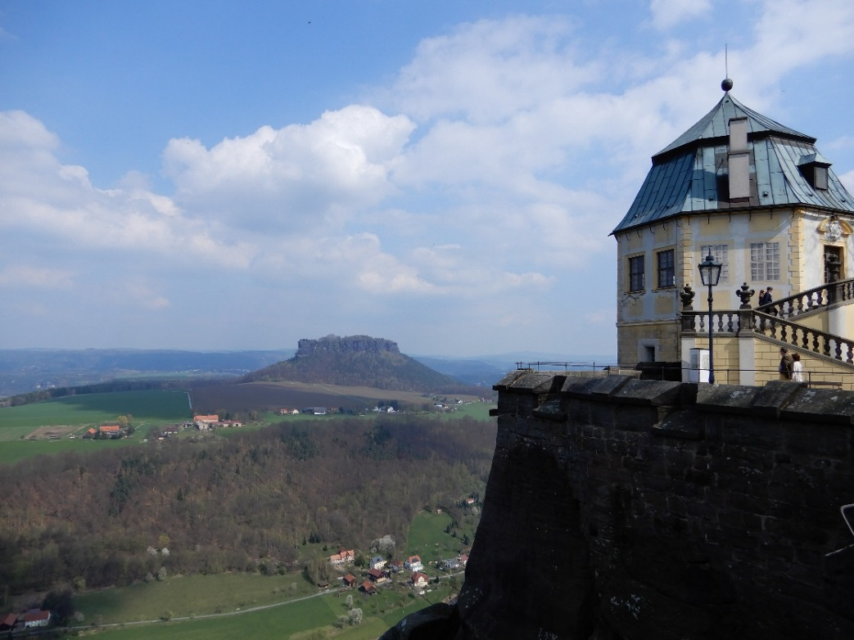
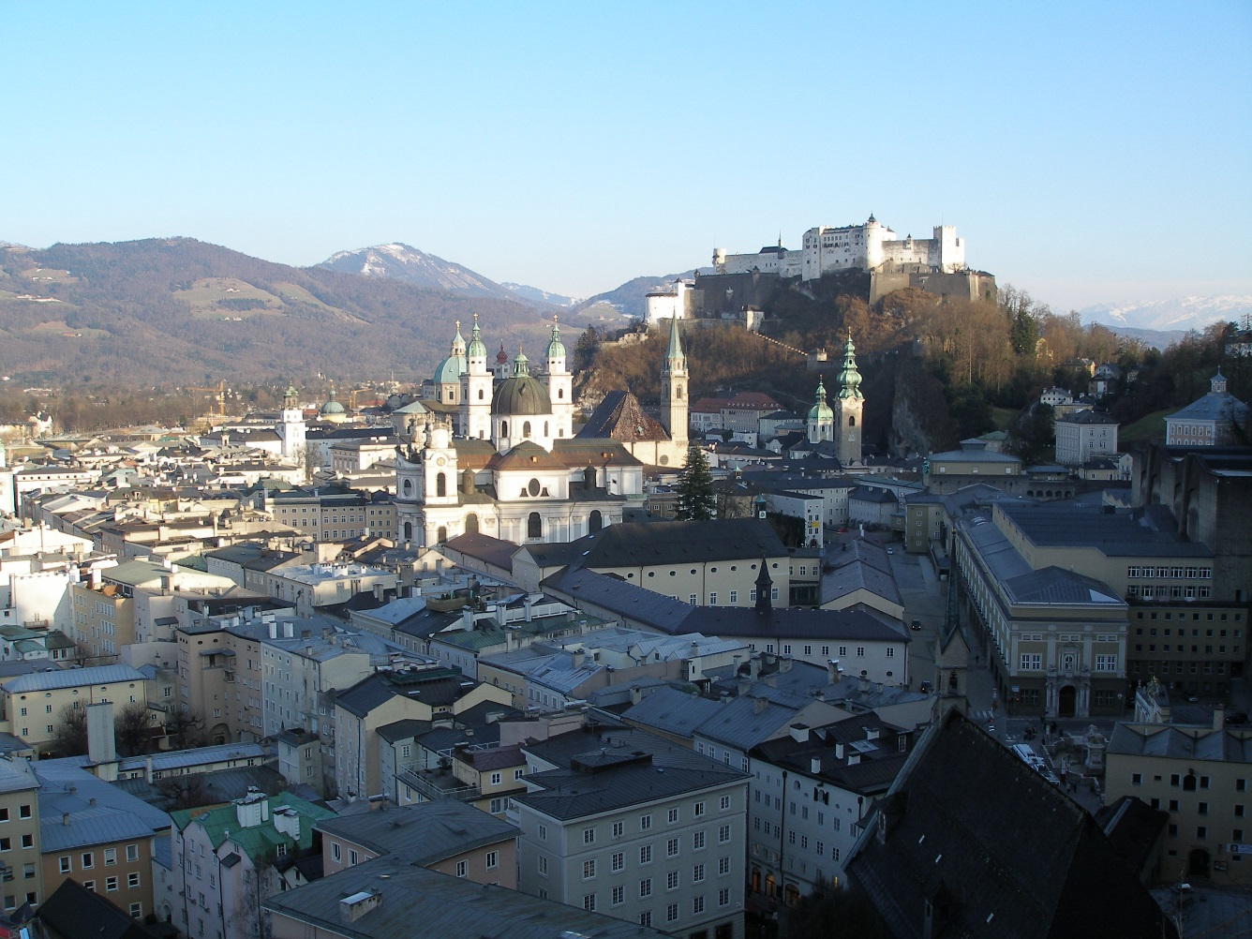
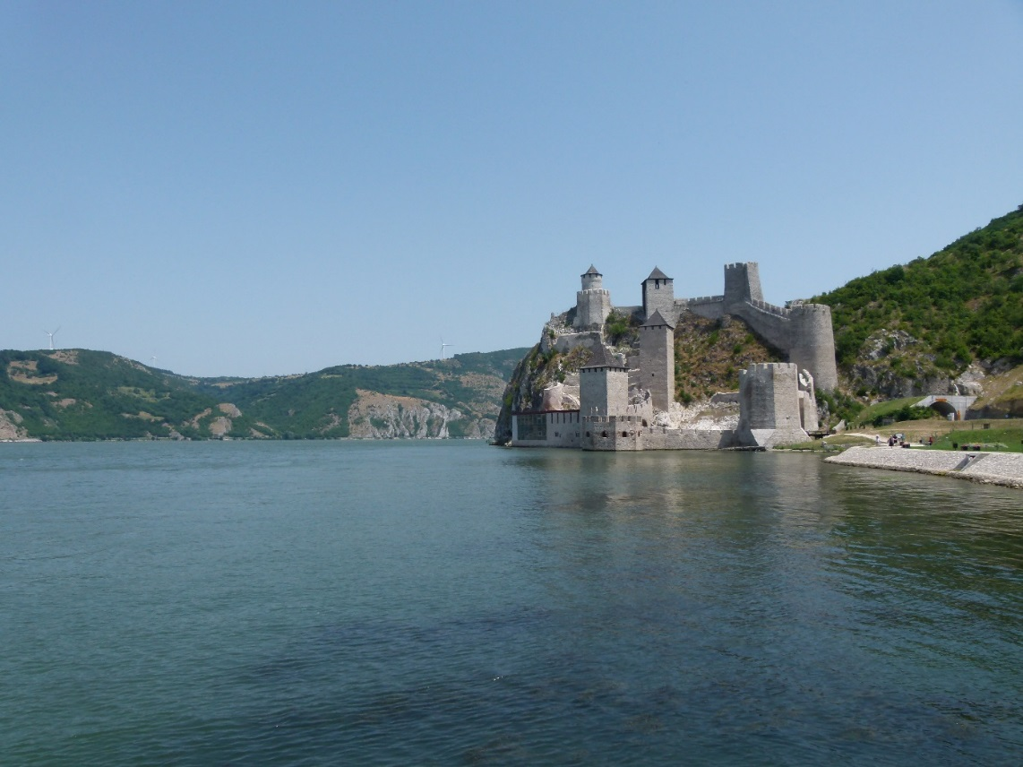
Обронительные сооружения
Кенингштайн, Саксония, Германия
Зальцбург, Австрия
Голубац, Сербия

Slide 17
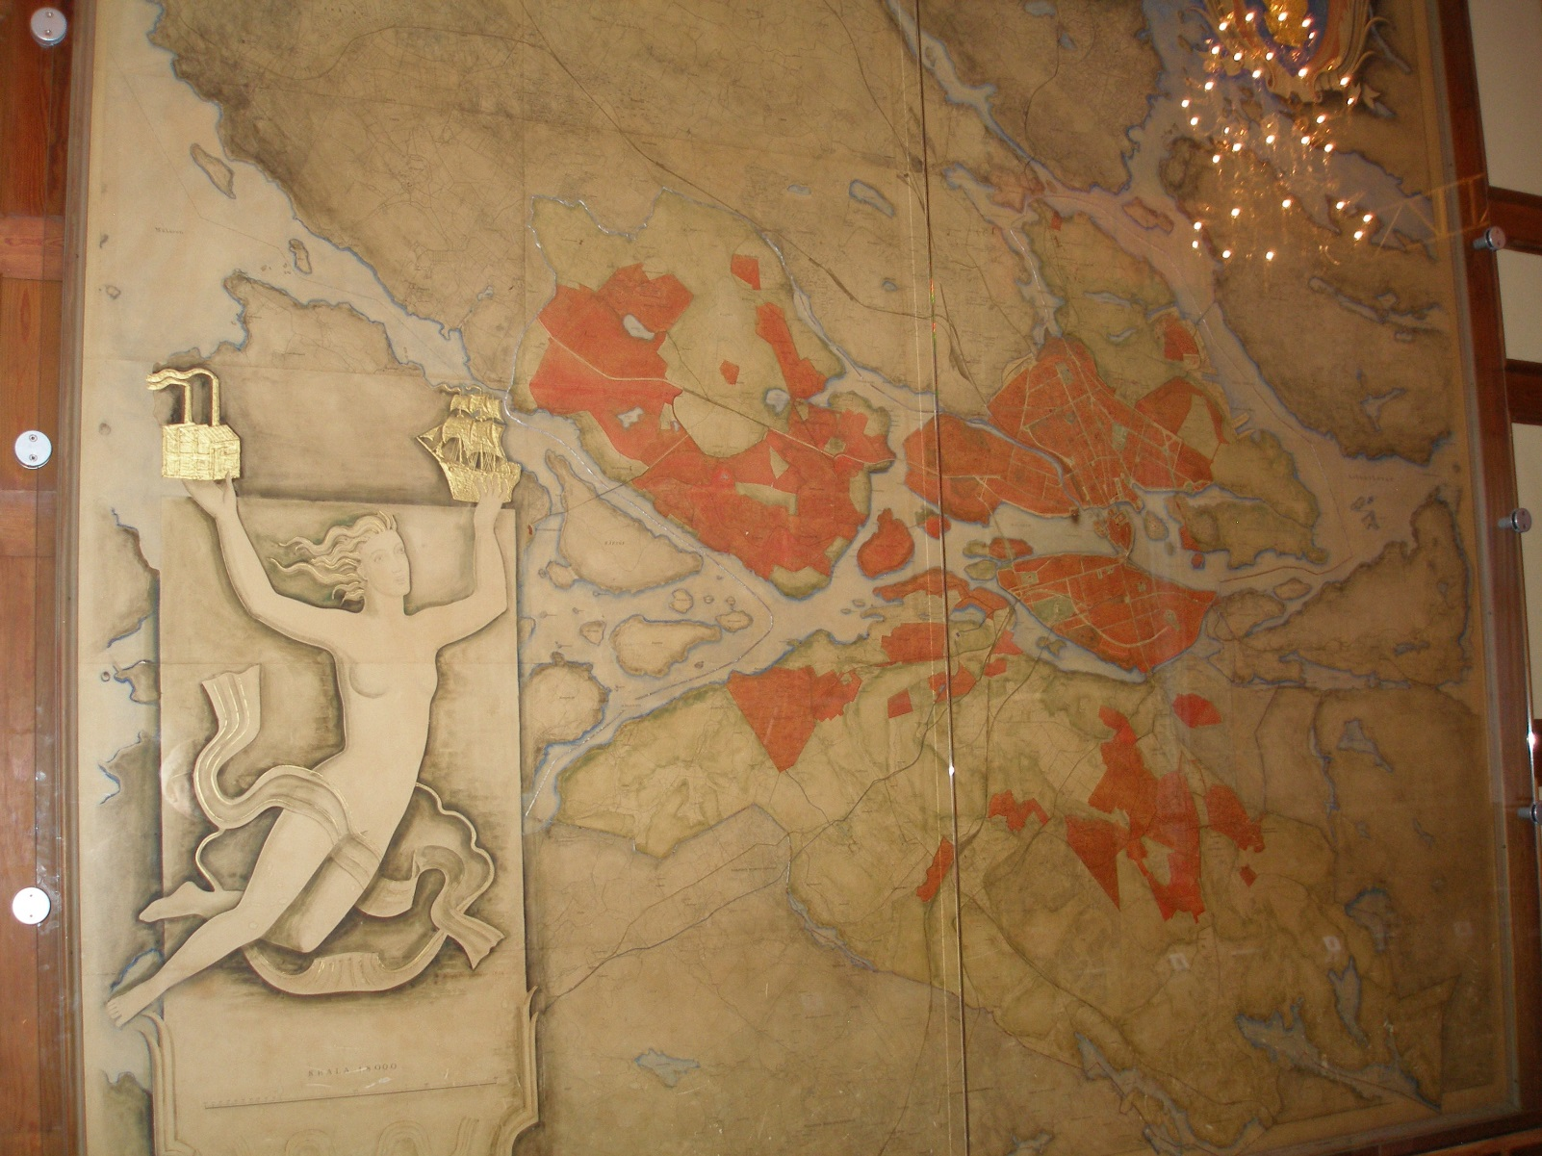
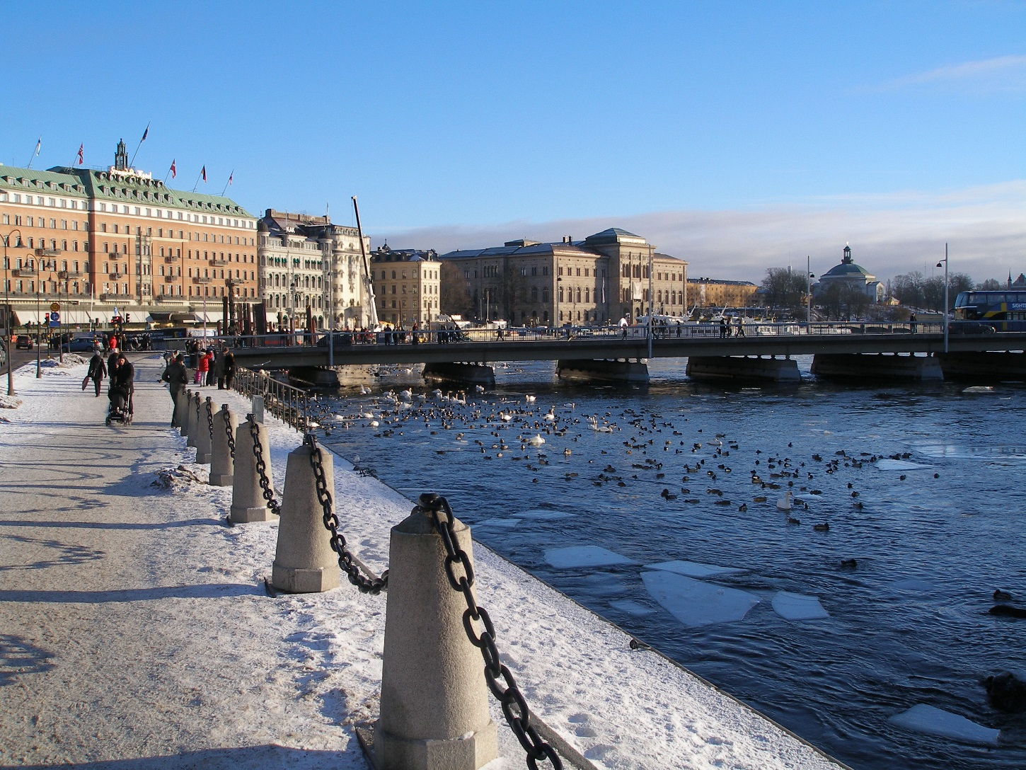
Стокгольм – город на островах

Slide 18
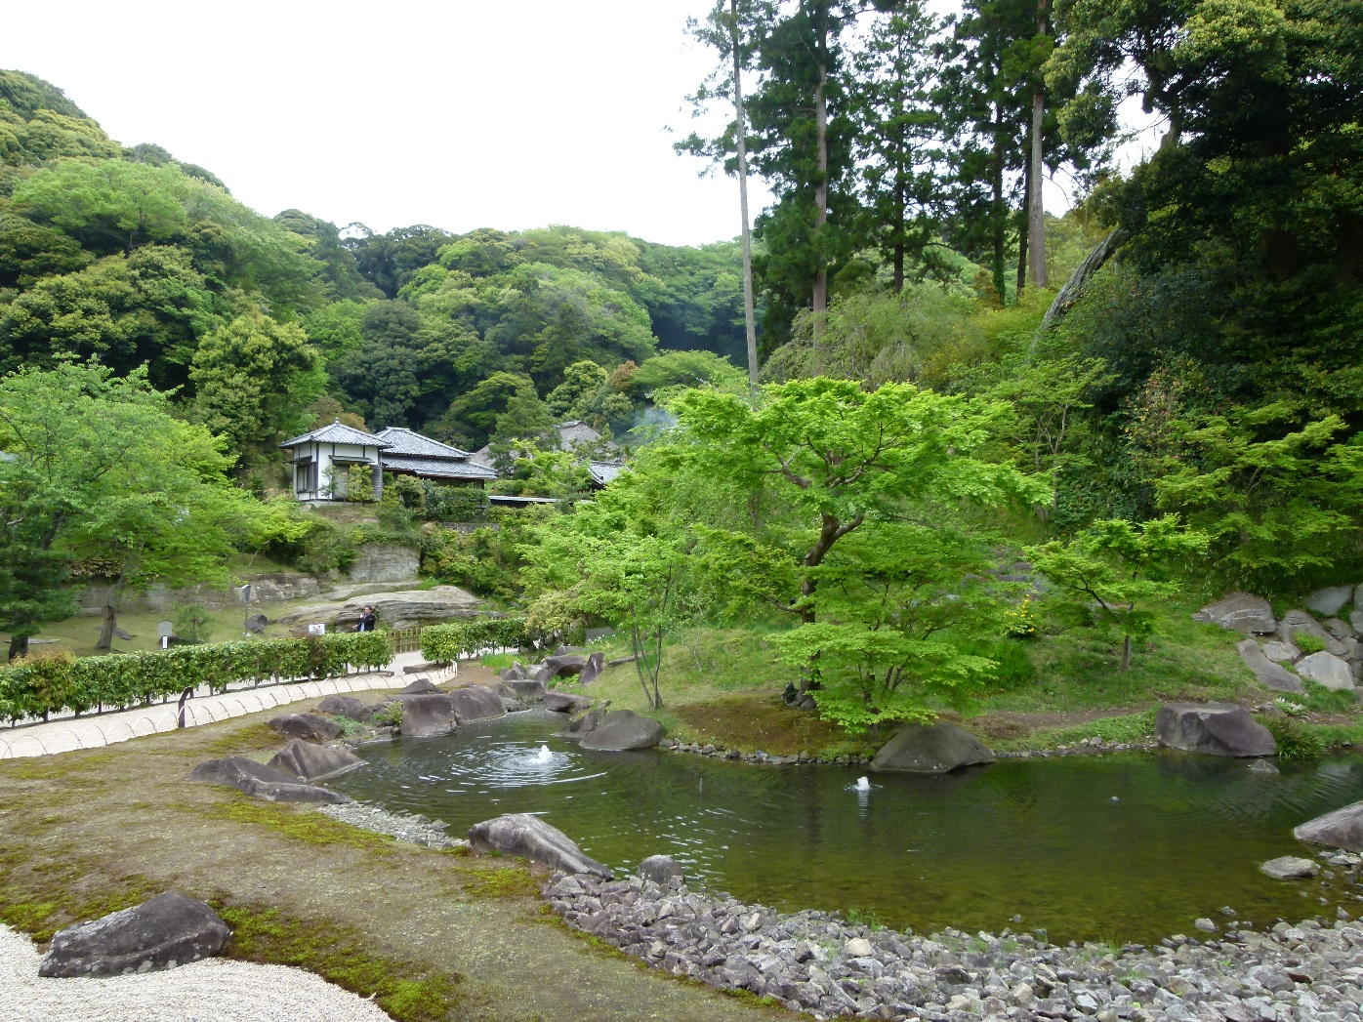
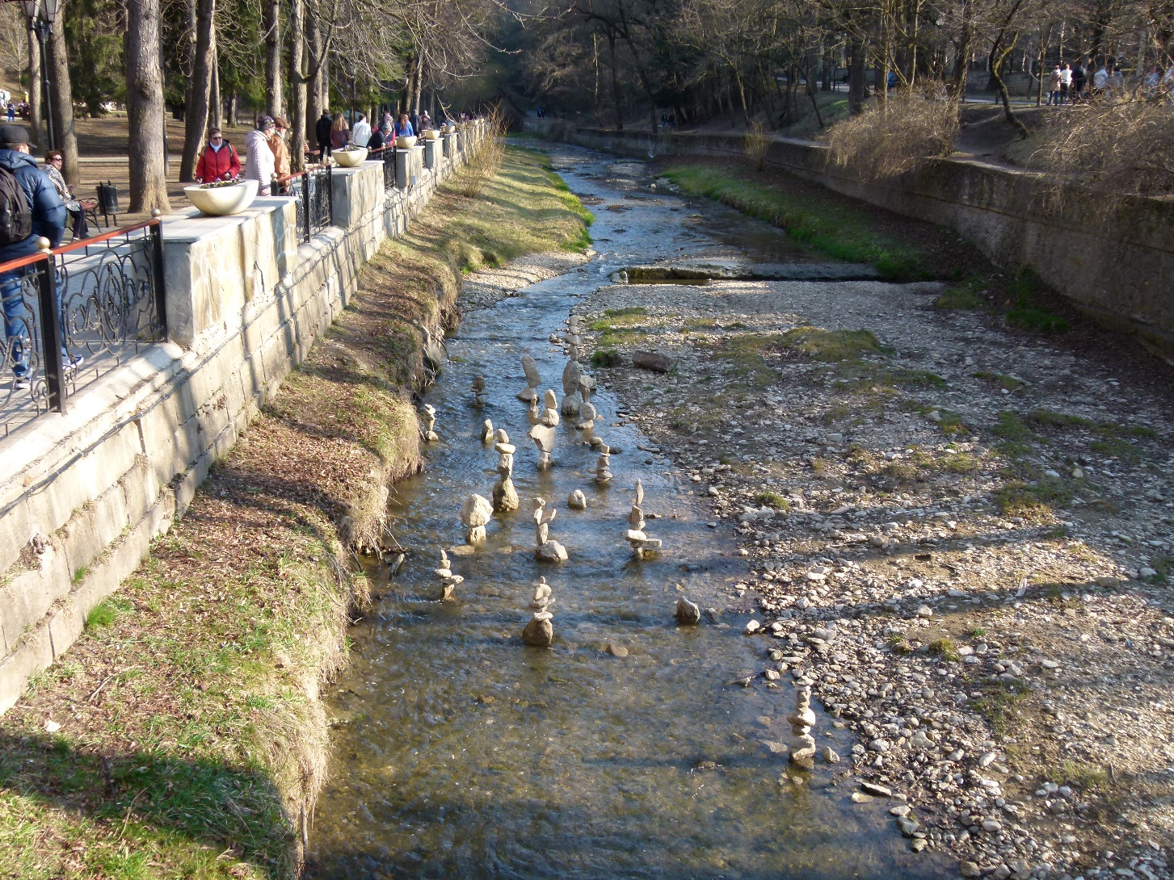
Япония, Камакура
«Облагораживание» ландшафта.
Россия, Кисловодск

Slide 19
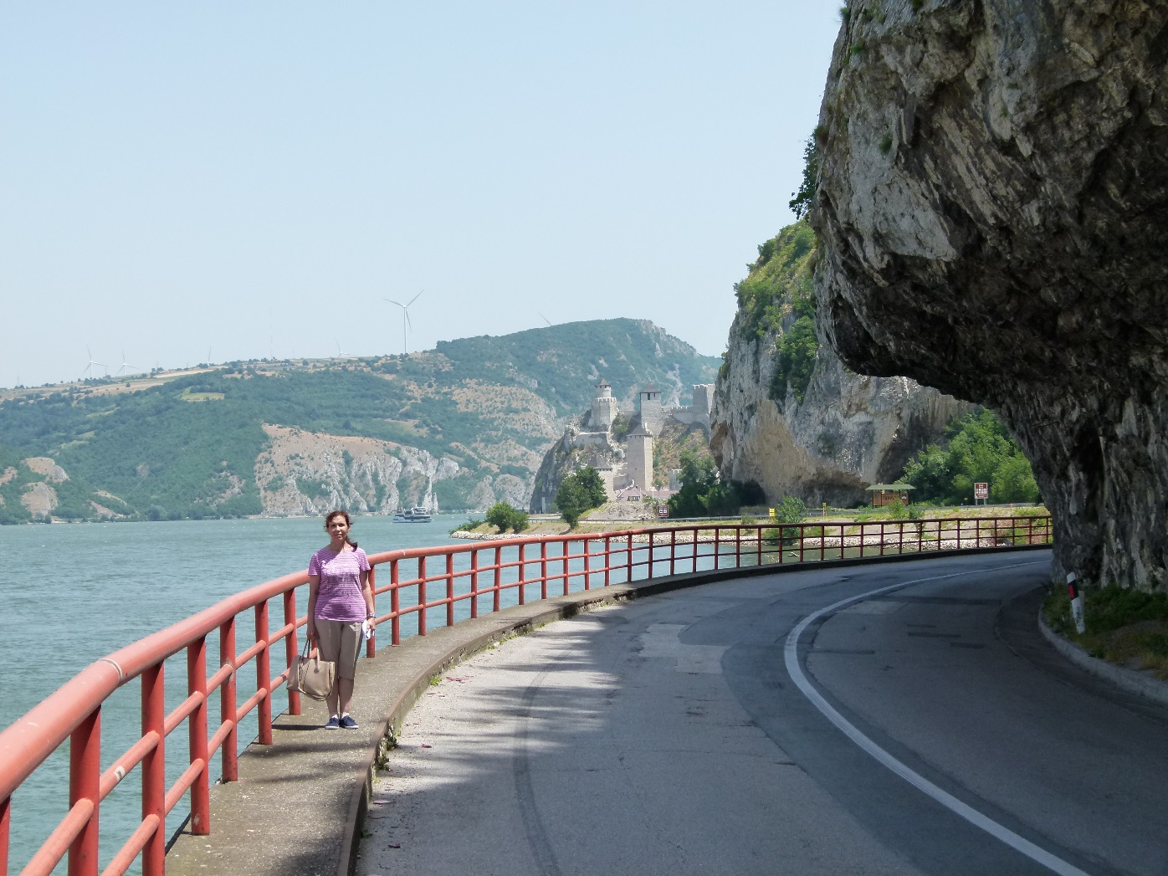
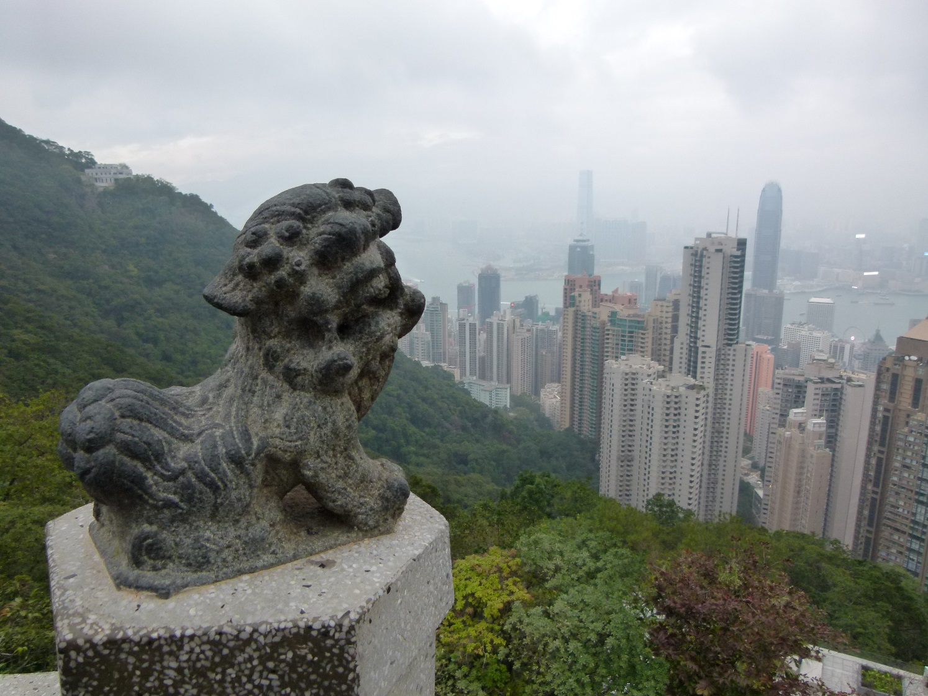
«Вписывание» инфраструктуры и городов в ландшафт
Дорога вдоль Дуная в Сербии, на границе с Румынией
Гонконг, Китай. Между морем и горами

Slide 20
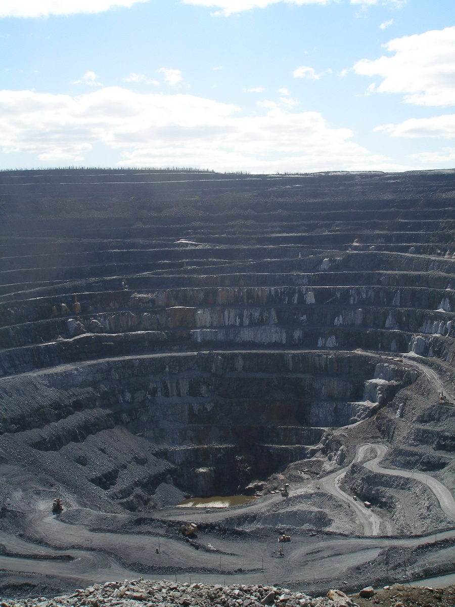
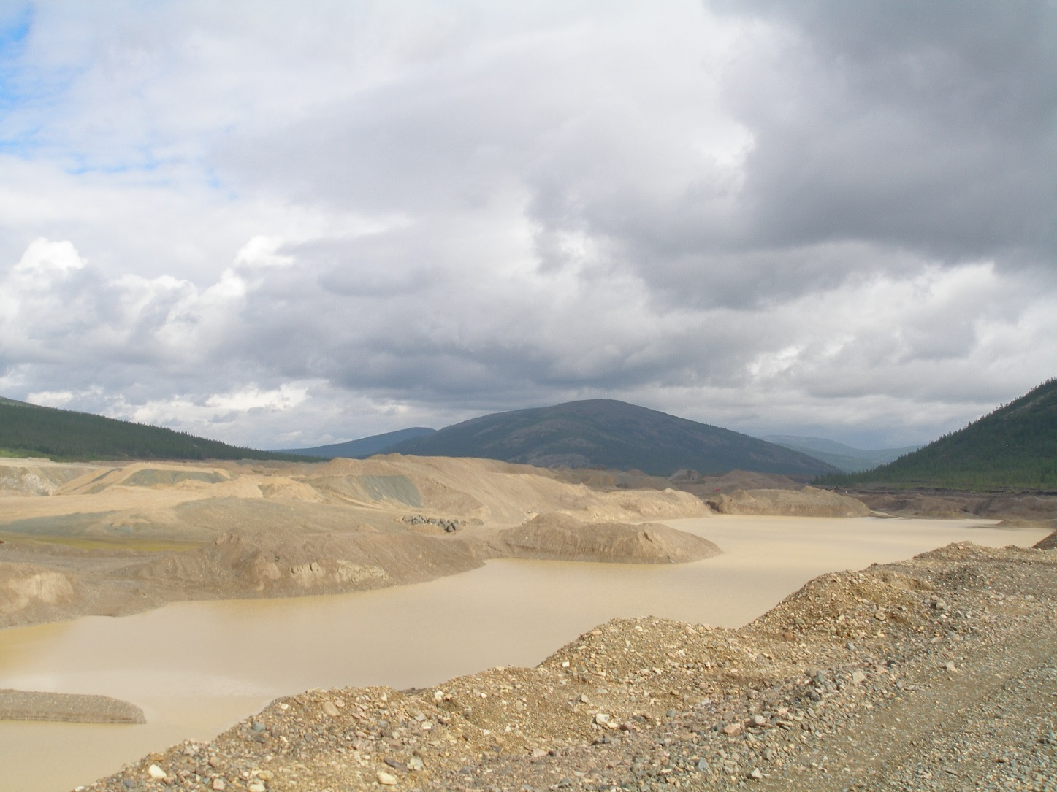
Перемытые старателями долины рек. Магаданская область
Карьер месторождения Олимпиаднинское, Красноярский край

